Slide 1


Giáo viên: Chu Thị Thanh Loan
Trường: THCS Nguyễn Gia Thiều
ÂM NHẠC 6

Slide 2


Chủ đề 4
TÌNH BẠN BỐN PHƯƠNG
Tiết 4
- Đọc nhạc: Ôn tập Bài đọc nhạc số 4
- Nhạc cụ: Ôn tập bài hoà tấu và bài tập tiết tấu
- Hát: Ôn tập bài Tình bạn bốn phương

Slide 3

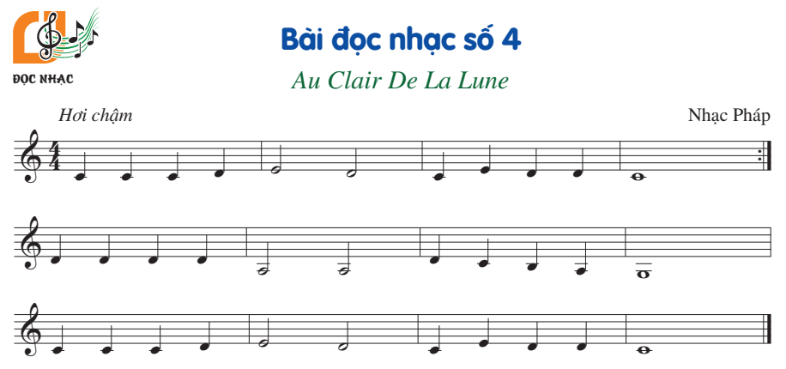
I. Đọc nhạc
Ôn tập Bài đọc nhạc số 4

Slide 4
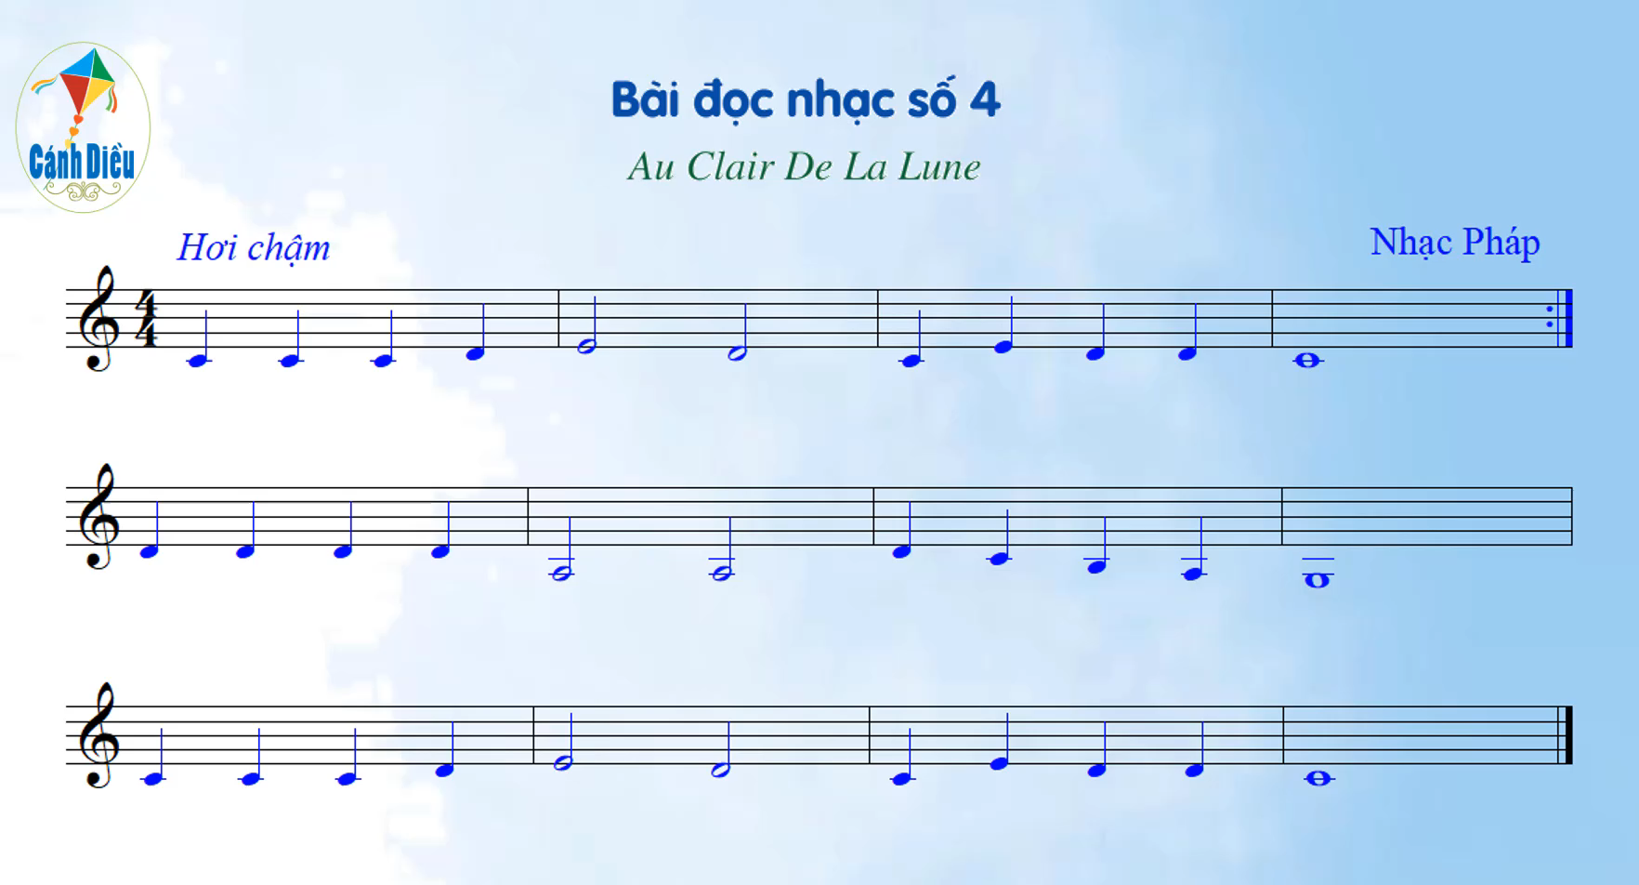

Slide 5

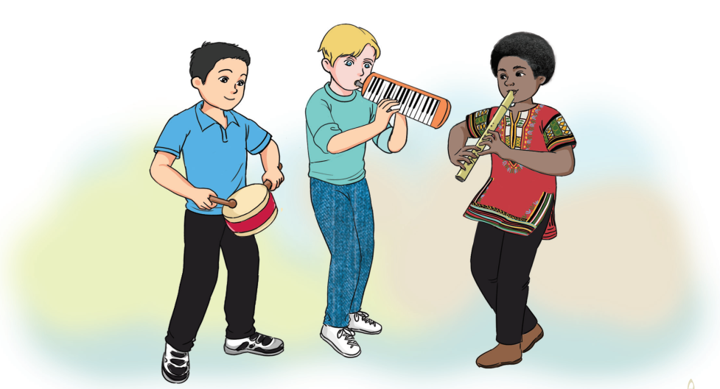
II. Nhạc cụ
Ôn tập bài hoà tấu và bài tập tiết tấu

Slide 6
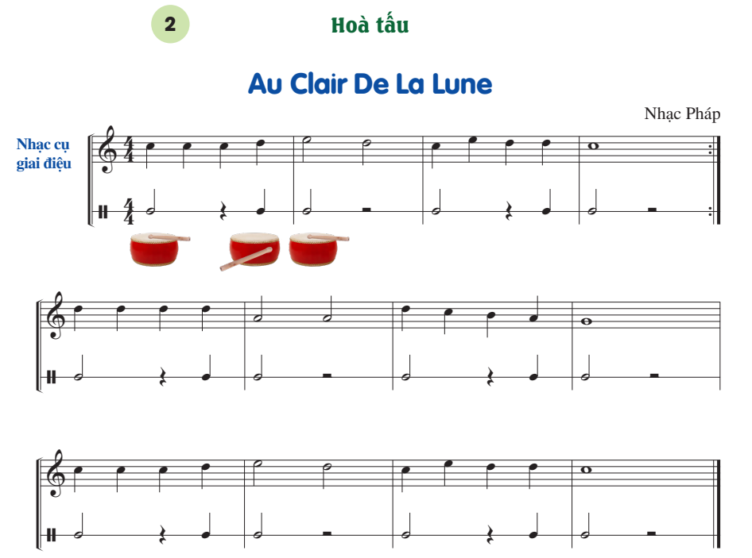
1. Ôn tập bài hoà tấu

Slide 7
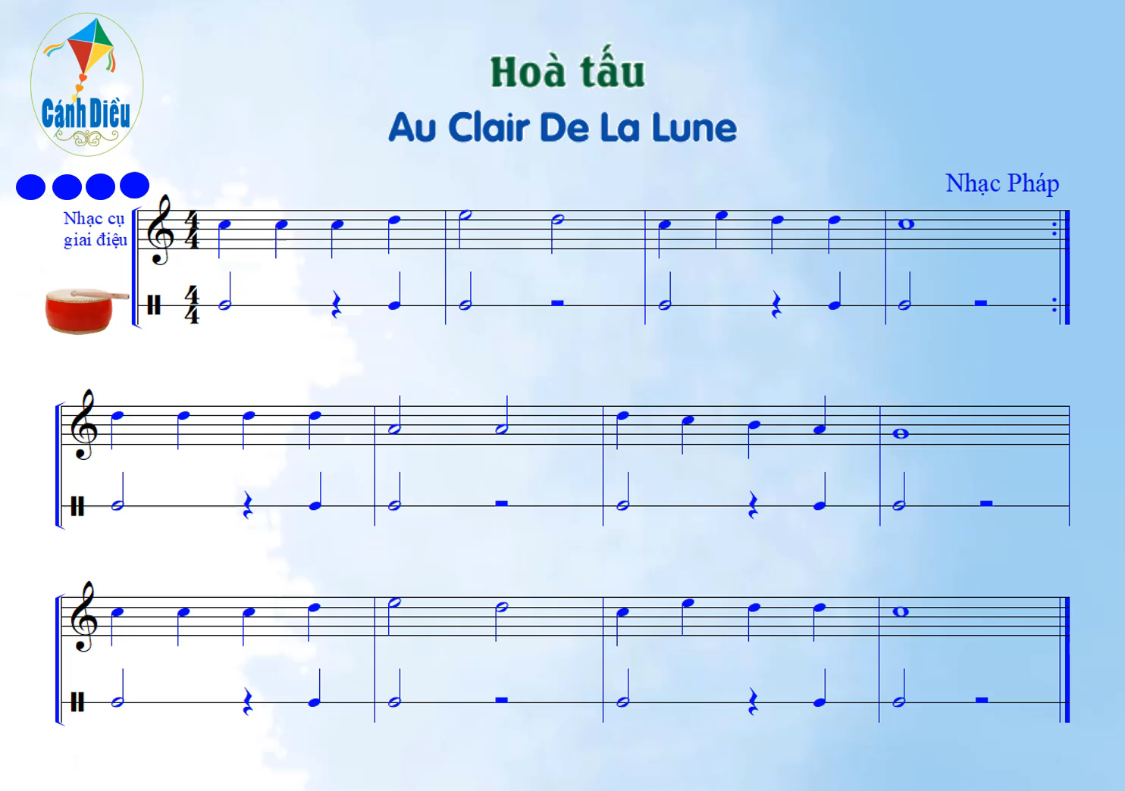
HOÀ TẤU

Slide 8
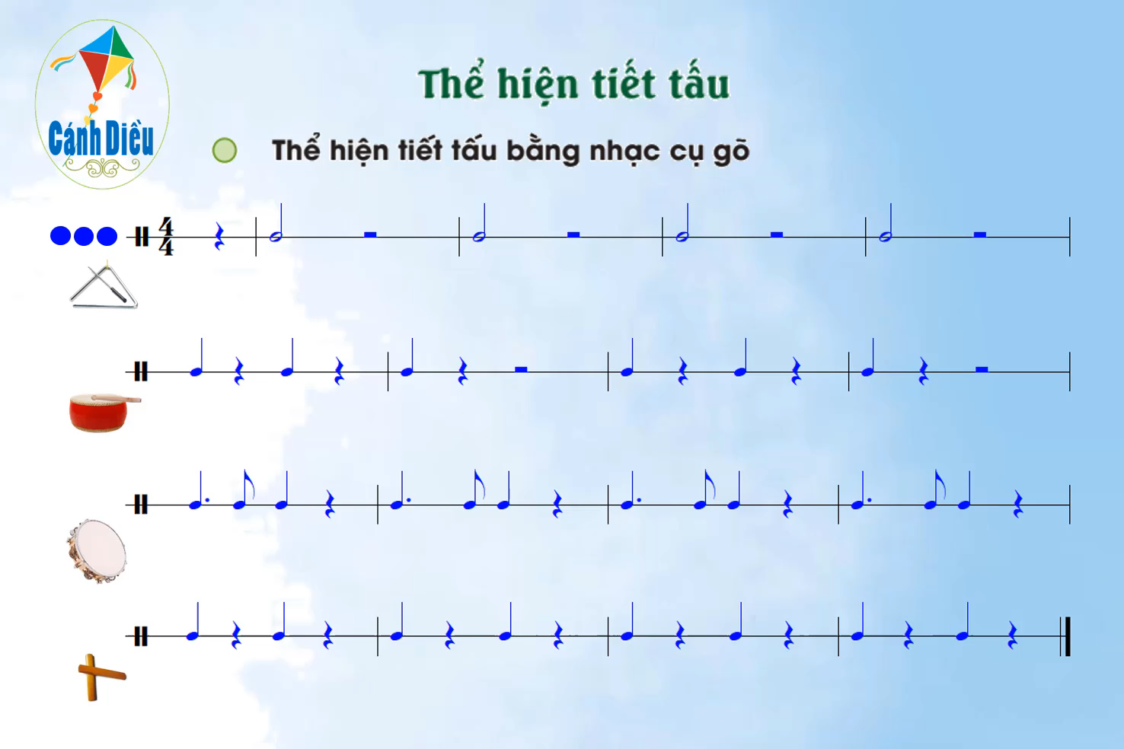
2. Ôn tập bài tập tiết tấu

Slide 9

III. Hát: Ôn tập bài Tình bạn bốn phương

Slide 10
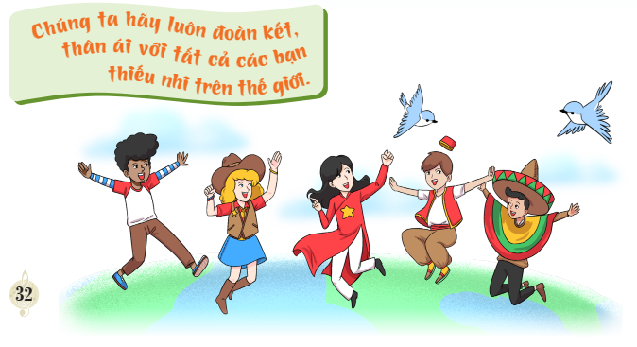

Slide 11


Dặn dò về nhà
- Ôn tập các nội dung đã học ở Chủ đề 4

